Slide 1
Муниципальное бюджетное общеобразовательное учреждение
Петрозаводского городского округа
«Средняя общеобразовательная школа № 27 с углубленным изучением отдельных предметов»
Исследовательская работа
«Сладкое счастье: шоколад своими руками»
Выполнила:
Дудина Есения
Вячеславовна,
ученица 4Б класса
Руководитель:
Яковленко Людмила
Игоревна,
учитель начальных
классов

Slide 2
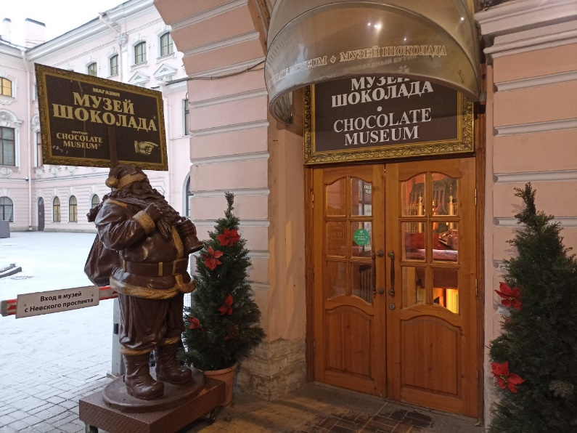
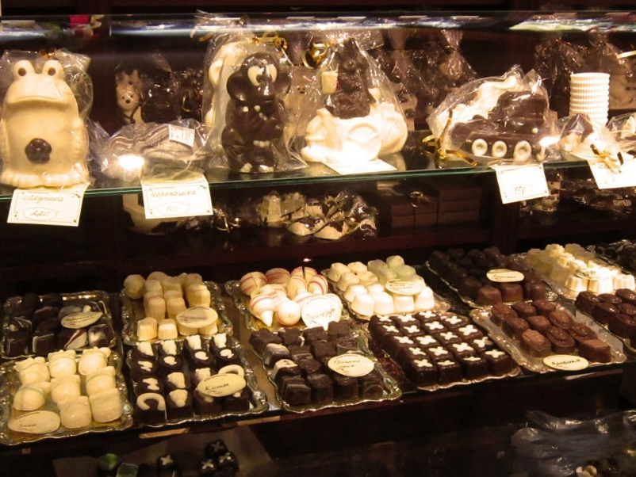
Ни для кого не секрет, что взрослые и дети очень любят всевозможные сладости. Одним из самых любимых лакомств до сих пор является шоколад.
Недавно я рассматривала свои детские фотографии и меня очень привлекла одна, на которой изображено место, где много разнообразного шоколада.
Оказывается, когда я была маленькая, мы с родителями посетили «Музей шоколада» в городе Санкт-Петербурге.

Slide 3
Цель работы: создание условий ознакомления с процессом создания шоколада в домашних условиях
Задачи:
Изучить литературу по выбранной теме
Собрать и систематизировать информацию об истории шоколада, его видах и процессе изготовления
Познакомиться с процессом приготовления домашнего шоколада
Приготовить вкусный и полезный шоколад своими руками
Провести анкетирование среди учащихся 4Б класса
Гипотеза исследования: в домашних условиях можно создать вкусный и полезный шоколад из качественных ингредиентов

Slide 4
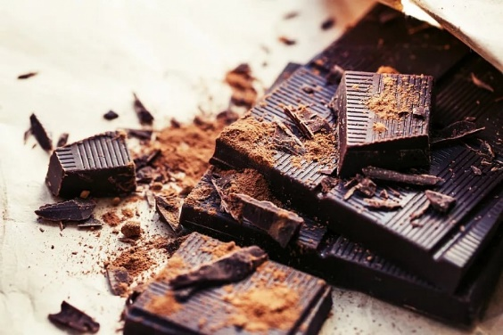
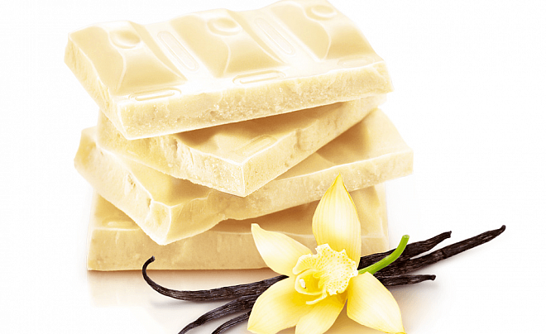
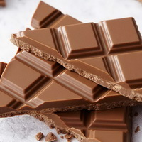
Существует три классических вида шоколада – черный (горький и темный), молочный и белый. Все они различаются по составу, внешнему виду, вкусу и пользой для организма.

Slide 5
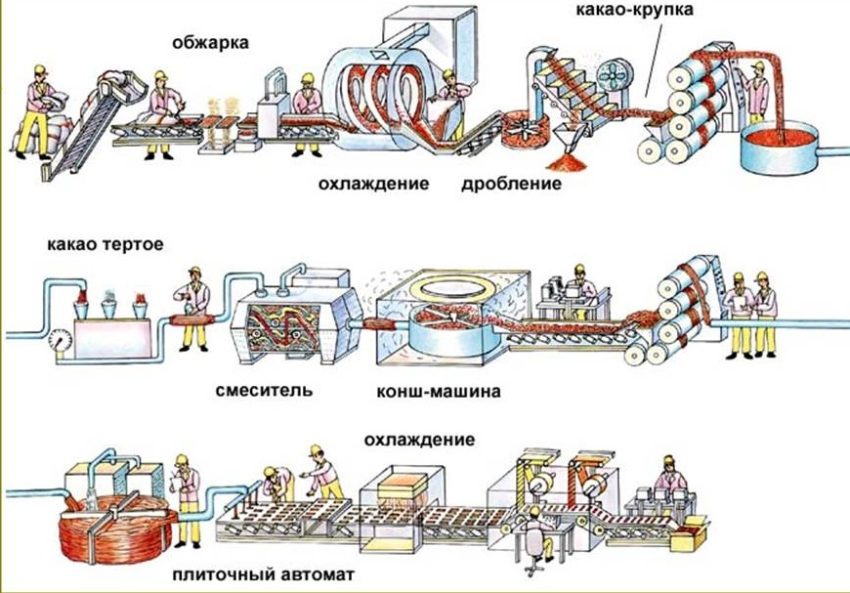
Основные стадии производства шоколада:
- первичная переработка какао-бобов;
- получение какао-продуктов (какао тертого и какао-масла);
- приготовление шоколадной массы;
- получение начинок (для шоколада с начинкой) и формование шоколада;
- завертка и упаковка шоколада.

Slide 6
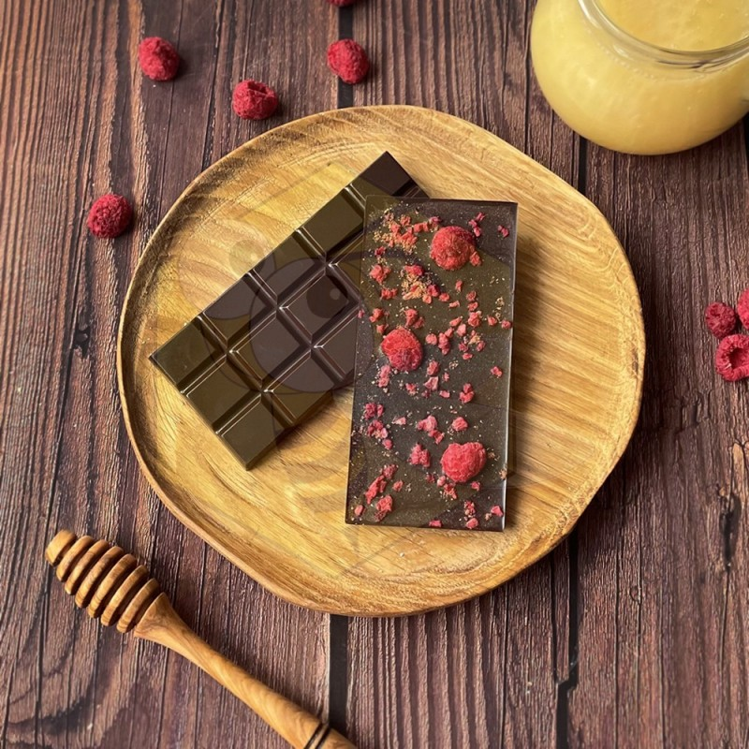
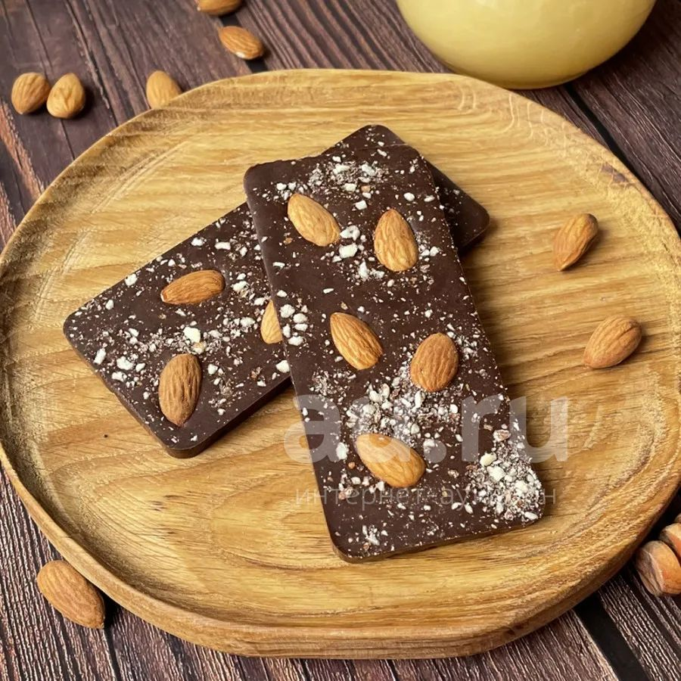
Эксперимент
Место проведения эксперимента – город Петрозаводск,
школа № 27, 4Б класс, а также мой дом.
Эксперимент состоял из 2-х частей:
1. Анкетирование учащихся 4Б класса.
2. Изготовление шоколада в домашних условиях.

Slide 7
Результаты Анкетирования
Вопрос: «Любите ли Вы шоколад?» показал, что практически все ученики в классе любят это лакомство.

Slide 8
Вопрос: «Какой шоколад Вы любите больше?» показал, что больше всего ребята любят молочный шоколад.

Slide 9
Вопрос: «Какие добавки в шоколаде Вы любите?», показал, что ребята любят разные добавки: орехи, мармелад, изюм, карамель. Но самое интересное, что половина опрашиваемых ответила, что любят шоколад без добавок.

Slide 10
4 вопрос: «Пробовали ли Вы когда-нибудь делать шоколад самостоятельно дома?», показал, что большая часть ребят никогда не пробовали делать шоколад своими руками.

Slide 11
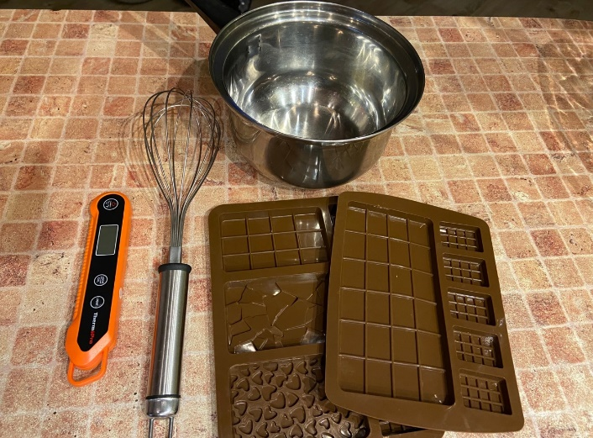
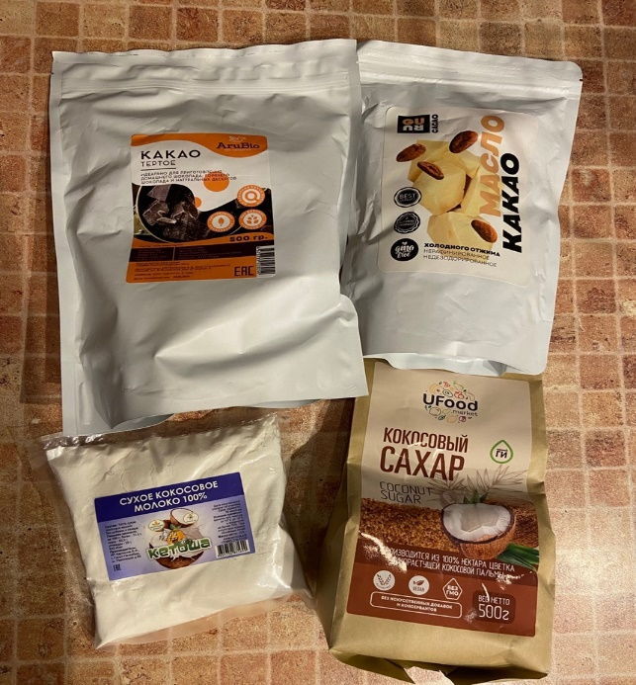
Далее я нашла и проанализировала разные рецепты по приготовлению шоколада и выбрала классический рецепт приготовления темного шоколада (потому что я очень люблю горький шоколад). Мы с мамой купили основные ингредиенты и подготовили необходимое оборудование.

Slide 12
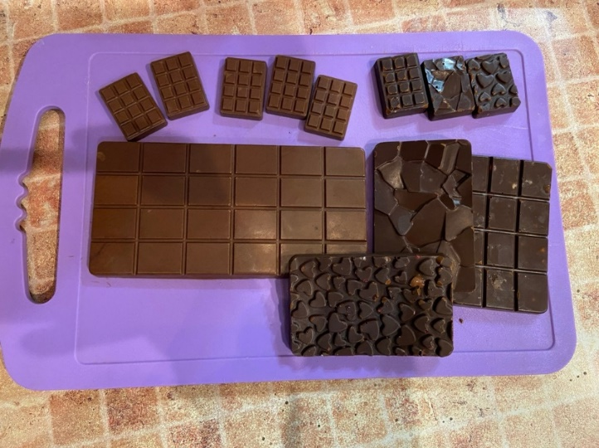
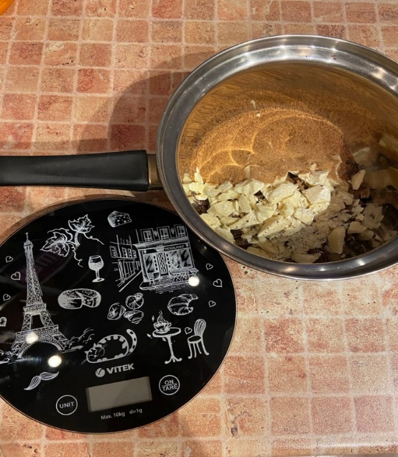
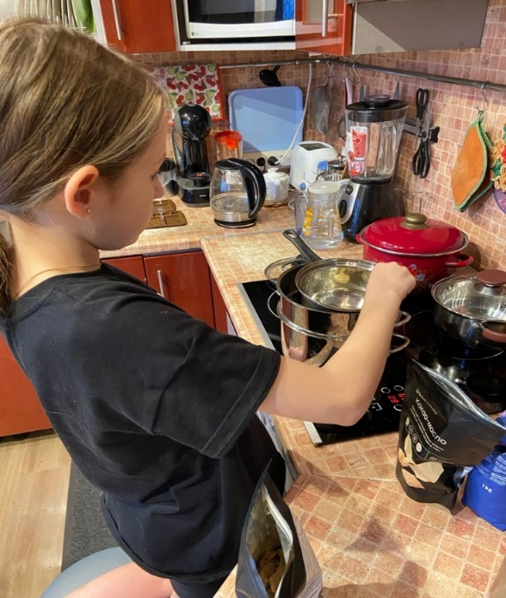
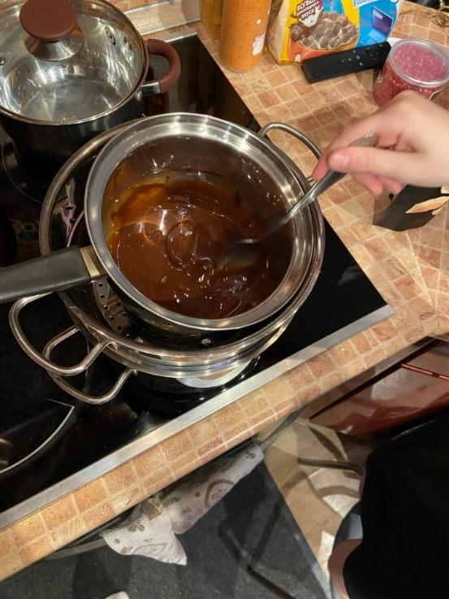
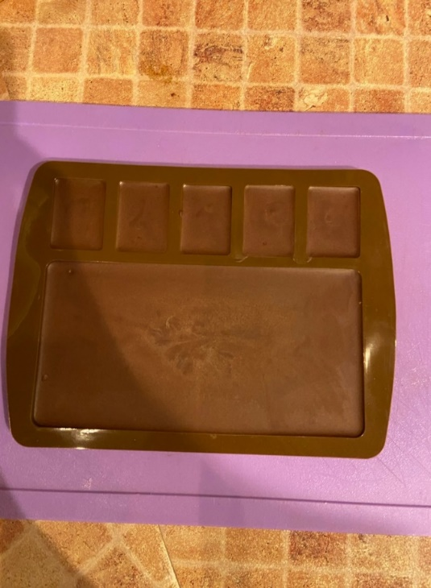
Процесс приготовления шоколада дома с мамой.

Slide 13
Выводы
1. Шоколад – это лакомство, которое не сразу появилось в современном мире, он имеет свою многолетнюю историю создания.
2. Изготовление шоколада в промышленности, это очень трудный процесс, требующий сложного оборудования.
3. Люди привыкли покупать готовый шоколад в магазине, не обращая внимание на то, что не весь шоколад является полезным.
4. Благодаря помощи моих родителей, мне удалось подобрать удачный рецепт изготовления классического черного шоколада, купить качественные ингредиенты и приготовить его своими руками в домашних условиях.
5. Готовя шоколад дома вместе с родными, мы можем экспериментировать с ингредиентами, добавлять разные, вкусные и полезные начинки, а также весело провести время с семьей.
6. Благодаря полученному опыту, я решила не останавливаться на достигнутом и пробовать новые интересные рецепты в приготовлении шоколада. Может быть в будущем это станет любимым делом в моей жизни.

Slide 14
Список использованных источников
1. Аникин А. Сладкое счастье // Загадки истории. - 2019. - №10. - С.14-15 2. Матвеева А. Шоколадная культурная революция // Эксперт. – 2003. - №46. – С.22-24 3. Лихтанская А. Все о шоколаде и его свойствах [Электронный ресурс] / А. Лихтанская Режим доступа: https://food.inmyroom.ru/posts/22829-vse-o-shokolade-i-ego-svoystvakh (дата обращения : 12.08.2023) 4. Нещерет М. Исследовательский проект «Шоколад - вред или польза» [Электронный ресурс] / М. Нещерет Режим доступа: https://infourok.ru/proekt-shokolad-vred-ili-polza-4224732.html (дата обращения : 06.07.2023) 5. Памазан В. Крафтовый шоколад – концентрированное счастье своими руками [Электронный ресурс] / В. Памазан Режим доступа: https://www.mirbeer.ru/articles/kulinariya/kraftoviy_shokolad_kontsentrirovannoe_schaste_svoimi_rukami/ (дата обращения : 10.10.2023)

